Slide 1
Super Star Treck
Auderset Florian
Buchegger Thomas
Hofer Filip

Slide 2
Inhalt
Brainstorming & Models
Wie funktioniert ein Spiel?
Aufbau / Game Loop / etc.
Probleme
Was haben wir gelernt?

Slide 3
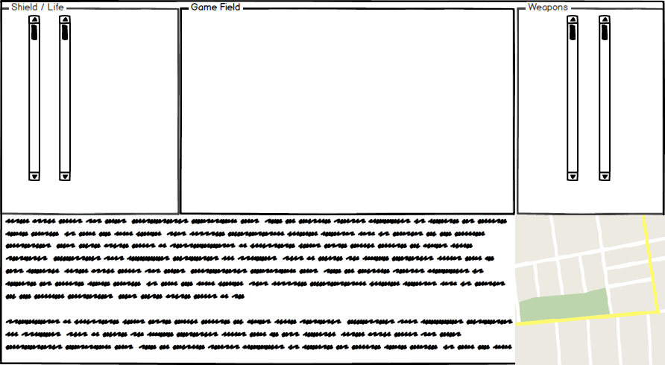
Idee – User Interface
Brainstorming & Models – Wie funktioniert ein Spiel? – Probleme – Was haben wir gelernt?

Slide 4
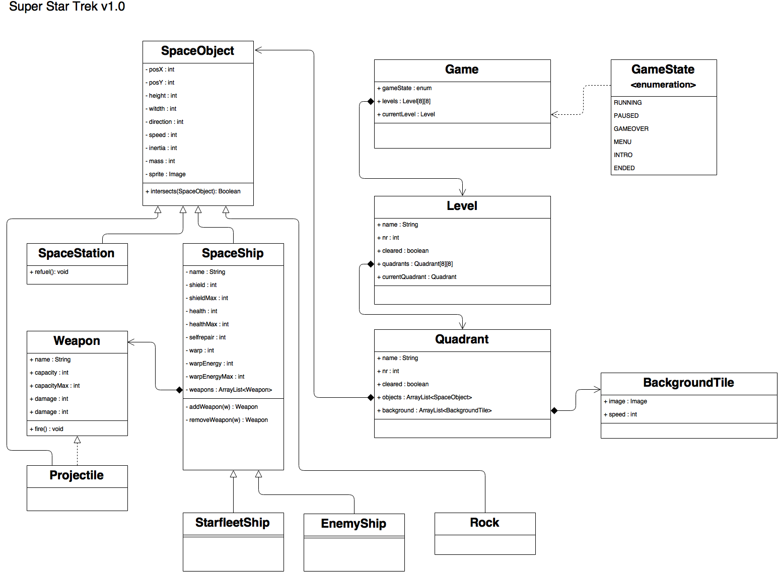
Models
Brainstorming & Models – Wie funktioniert ein Spiel? – Probleme – Was haben wir gelernt?

Slide 5
Funktionen eines Spiels
Brainstorming & Models – Wie funktioniert ein Spiel? – Probleme – Was haben wir gelernt?
Eigenheiten
Update
Loop

Slide 6
Probleme
Brainstorming & Models – Wie funktioniert ein Spiel? – Probleme – Was haben wir gelernt?
LWJGL
Keine (oder wenig) Erfahrung in der Spieleentwicklung
Z.B. ist der Aufbau eines Spiel komplett anders als bei einer Applikation
Vererbung kann zu Unklarheiten führen

Slide 7
Gelerntes
Brainstorming & Models – Wie funktioniert ein Spiel? – Probleme – Was haben wir gelernt?
Einblick in LWJGL
Besseres Verständnis für OO-Programmierung
Teamarbeit
Arbeiten mit Github

